Slide 1
Persontilpasset medisin

Slide 2
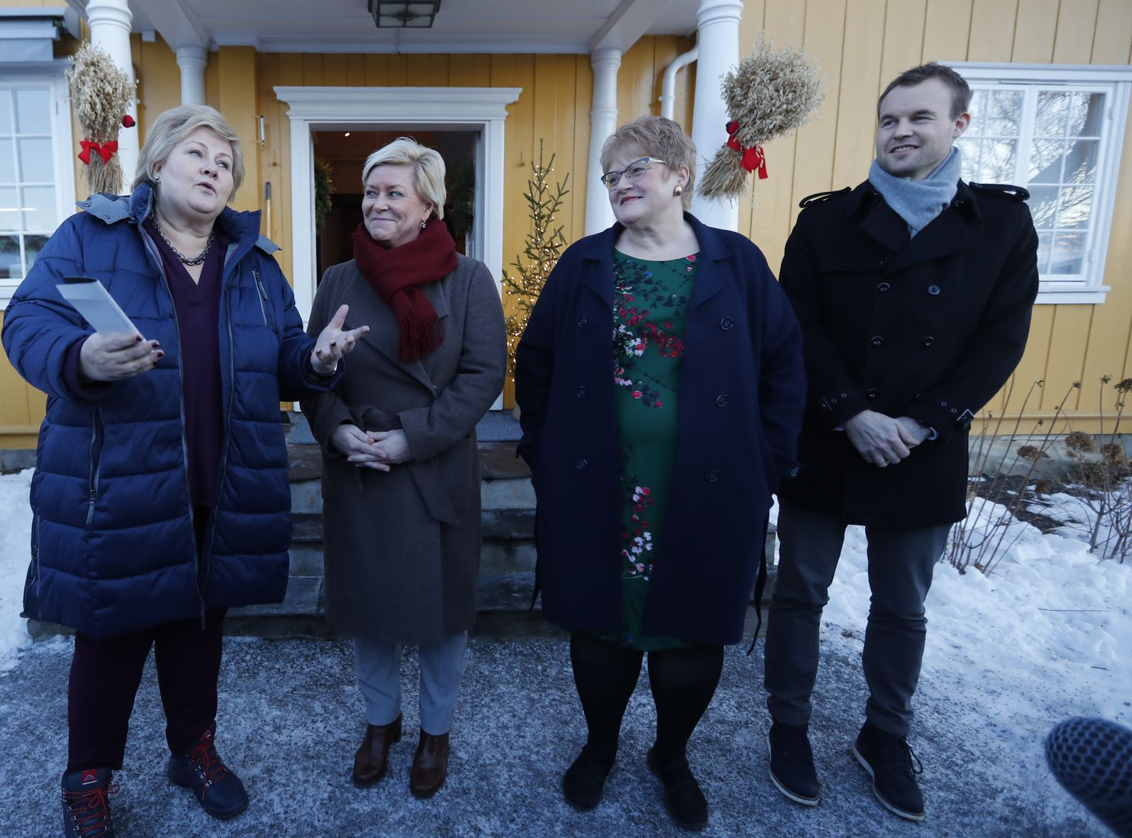
Gi flere kreftpasienter og andre med alvorlig sykdom tilgang til utprøvende behandling
Tilby pasientene mer presis og målrettet diagnostikk og behandling, gjennom å legge til rette for utvikling av persontilpasset medisin
Legge til rette for at resultater fra både klinisk forskning og medisinsk grunnforskning kan overføres til diagnostikk og pasientbehandling
Legge frem en handlingsplan for kliniske studier i Norge

Slide 3
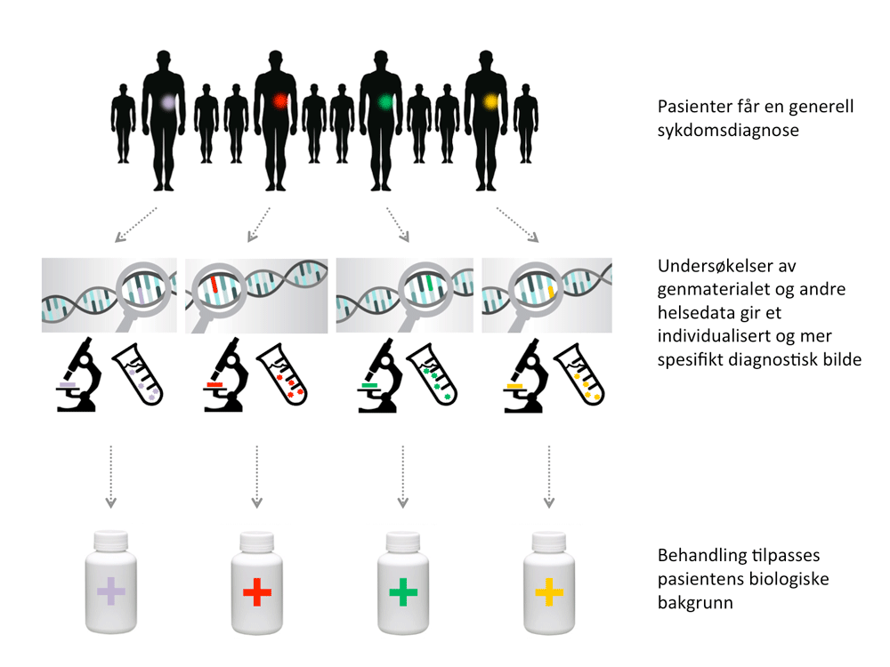
Figur: Bioteknologirådet

Slide 4
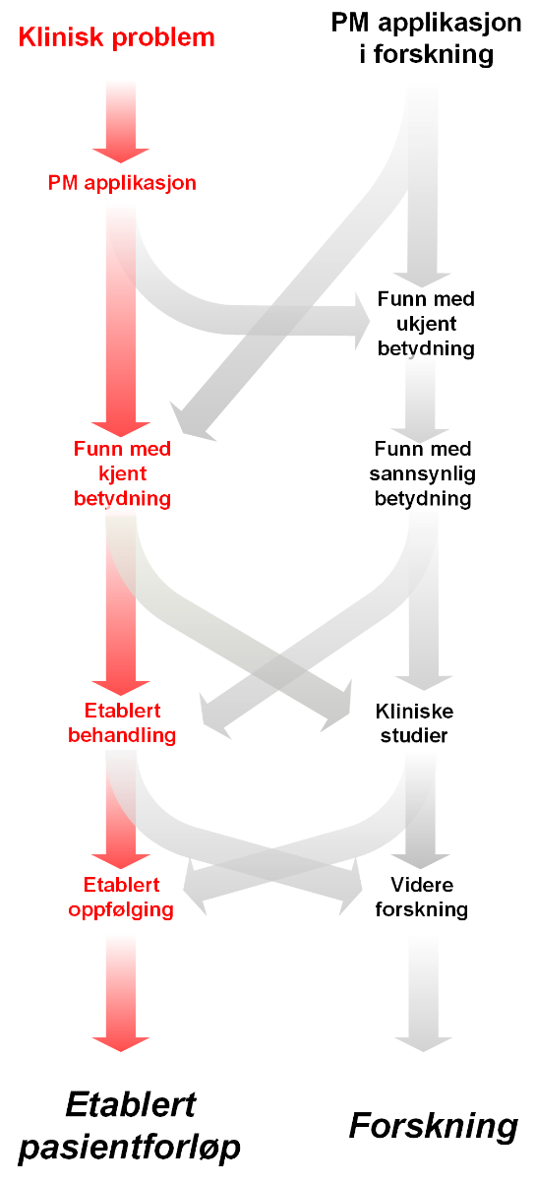
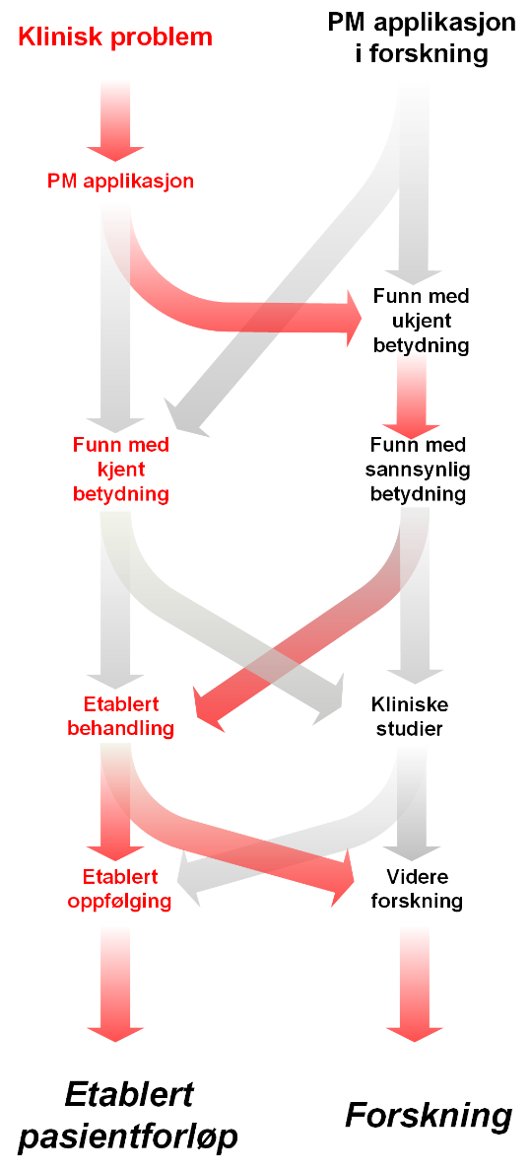
Figur: Helsedirektoratet – Nasjonal strategi for persontilpasset medisin

Slide 5
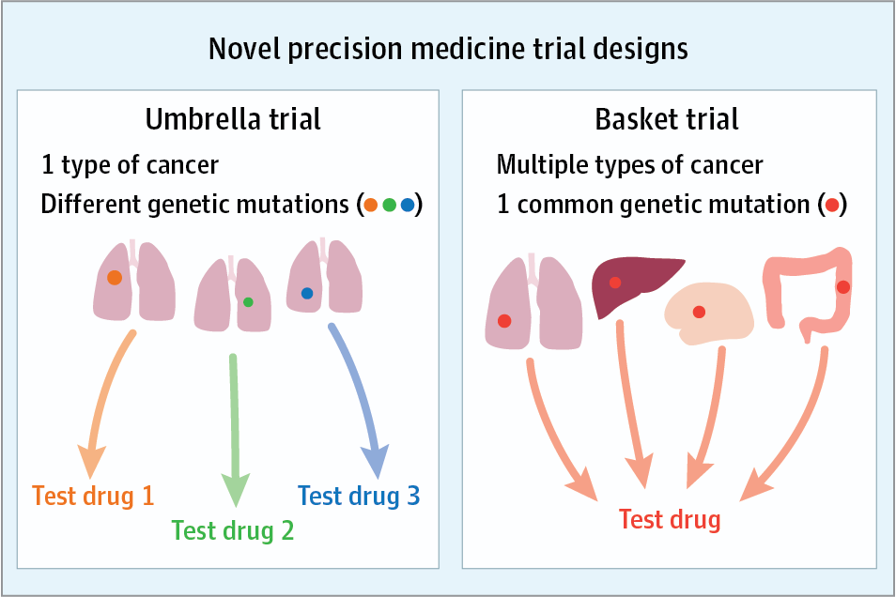
Figur: West, H. (2017): Novel Precision Medicine Trial Designs - Umbrellas and Baskets, JAMA Oncology

Slide 6










Identified needs
Centralised sequencing ?
2011-2013
2014
PM in the health care services
Health and Care 21 strategy
2014
National strategy
2016
White papers
2015-2017
E-health
Medicines
Biotechnology
National health and hospital plan
Nordic research collaboration for better health
2017-2019
FUGE (Research Council) Capacity building and Infrastructure
2002-2011

Slide 7

Mål
Helsetjenesten gir god informasjon og veiledning om persontilpasset medisin.
Helsetjenesten utvikler tilbudet om persontilpasset medisin og samarbeider nasjonalt om infrastrukturer og organisering.
Helsetjenesten bidrar med forskning, utvikling og innovasjon i persontilpasset medisin både nasjonalt og internasjonalt

Slide 8
Prinsipper
Pasienter i hele landet skal ha et likeverdig tilbud om persontilpasset medisin.
Innføring av persontilpasset medisin skal ivareta den enkeltes integritet og råderett over informasjon om eget biologisk materiale.
Nye metoder innenfor persontilpasset medisin skal innføres på en måte som er samfunnsøkonomisk bærekraftig og i tråd med gjeldende kriterier for prioritering.

Slide 9
Tiltak:
Kompetanse og informasjon
Kvalitet og fagutvikling
Helseregistre
IKT
Forskning og innovasjon
- Sjeldne medfødte lidelser
- Kreft
- Mikrobiologi og infeksjonsmedisin
Tre prioriterte områder:

Slide 10
2015
2016
2017
2018
2019
2014
Persontilpasset medisin
  Frekvensdatabase over varianter
  Kompetansenettverk for persontilpasset medisin
  Handlingsplan for forskning om persontilpasset medisin
  Tilrettelegge for persontilpasset medisin i Nye metoder
  Sikre infrastruktur for multigentester
  Bedre integrasjon forskning og ordinært forløp
Notes:
Her er målsetningene i en litt mer konkretisert form.
Handlingsplan for kliniske studier kommer etter helsenæringsmeldingen vinteren 2019 og er derfor utsatt

Slide 11

2015
2016
2017
2018
2019
2014
Persontilpasset medisin
  Frekvensdatabase over varianter
  Kompetansenettverk for persontilpasset medisin
  Handlingsplan for forskning om persontilpasset medisin
  Tilrettelegge for persontilpasset medisin i Nye metoder
  Sikre infrastruktur for multigentester
  Bedre integrasjon forskning og ordinært forløp
Notes:
Handlingsplanen for forskning og innovasjon innenfor persontilpasset medisin skal bidra til optimal utnyttelse av eksisterende finansieringsordninger for ansvarlig forskning og innovasjon, og gjennom samarbeid mellom relevante finansieringsinstanser legge til rette for en god kunnskapsutvikling for persontilpasset medisin i Norge. Arbeidet har et nasjonalt og et internasjonalt perspektiv.

Slide 12
Roller
 | Rolle | Konkrete oppgaver
Helsedirektoratet | Normering + følge-med | Koordinere oppfølging av strategien, understøtte RHF med lovfortolkning, juridisk utredning av genomregister
RHFene | Sørge-for-ansvaret | Etablere kompetansenettverk og variantdatabase, innføre genpaneltester, ivareta PM i Nye metoder
Norges forskningsråd | Forskningsfinansiering og koordinering | Utarbeide handlingsplan for forskning og innovasjon
HOD | Politikkutvikling, regelverksutvikling, budsjett | Styring av de andre aktørene. Sikre at PM ivaretas i relevante meldingsarbeid, systemutvikling og lovarbeid.

Slide 13
Spesielt relevant regelverk
Pasientjournalloven
Helsepersonelloven
Bioteknologiloven
Helseforskningsloven
EUs personvernforordning (GDPR)
  Hva er personopplysninger, helseopplysninger, pseudonyme opplysninger, genetiske opplysninger og anonyme opplysninger
  Krav til behandlingsgrunnlag – hjemmel i lov, samtykke mv.
  Nasjonalt spillerom
Notes:
Helt sikkert flere lover – bla. spesialisthelsetjenesteloven som har berøringsflater
GDPR og nasjonalt spillerom – ikke i definisjoner og at krav til behandlingsgrunnlag, men hvordan det operasjonaliseres i norsk rett

Slide 14
Hvorfor så vanskelig?
Persontilpasset medisin forutsetter bruk av helseopplysninger og gjerne genetiske opplysninger
  Helseopplysninger, herunder genetiske opplysninger er underlagt taushetsplikt
Ofte nødvendig å bruke opplysninger om andre i behandlingen av meg
Behandlingen kan veksle mellom dokumentert og utprøvende / helsehjelp og forskning
  Hvor går grensen mot kvalitetssikring?
Pasientens integritet (personvern)
  Samtykke eller lovbestemt plikt
Kan vi bruke informasjon fra eksisterende pasientjournaler?
Informasjonssikkerhet – avgjørende for forsvarlig helsehjelp i en digital hverdag
Notes:
Forskning og utprøvende behandling kan ikke likestilles, men det er noen fellestrekk.
Forsikring
Bruk av eksisterende pasientjournaler reiser både juridiske og praktiske spørsmål.
Fritekst og lite struktur – og taushetsplikt og personvern

Slide 15
Hva gjør vi?
Etablerer Helseanalyseplattformen – høring gjennomført
Vurderer behov for regelendringer knyttet til læringsarbeid og kvalitetssikring i helsetjenesten
Utredningsoppdrag til Helsedirektoratet:
  "Helsedirektoratet skal gjennomføre en utredning av juridisk, tekniske og etiske sider ved behandling av genetiske helseopplysninger til helsehjelp, forskning og kvalitetssikring. Dette omfatter; deling av tolkede genetiske varianter på tvers av helseforetakene når de yter helsehjelp, og nasjonal løsning for lagring og behandling av rådata/helseopplysninger fra kliniske genomundersøkelser for helsehjelp og forskning. Arbeidet skal gjøres i samarbeid med Direktoratet for e-helse."
Notes:
I tillegg: Avhandlingen til Anne Kjersti reiser en rekke gode spørsmål og utfordringer som vi vurderer

